Slide 1


VY_32_INOVACE_1CJ2-9
Investice do rozvoje dalšího vzdělávání
Výukový materiál zpracovaný v rámci projektu EU peníze školám
Registrační číslo projektu: CZ.1.07/1.4.00/21.2597
Šablona: III/2
Ověřeno ve výuce dne: 30.10. 2012 Třída: I.
Název materiálu: abeceda: písmeno L,l
Anotace: materiál je určen na procvičování skládání slov podle abecedy a rozvíjení slovní zásoby
Autor: Mgr. Jana Závadová
Ilustrace: archiv autorky

Slide 2
Anotace
Materiál sklouží k trvalému zafixování probírané hlásky a k ní náležejících písmen,
pomáhá ke snadnějšímu vyvození uvedené hlásky,
usnadňuje učitelům výběr návodných pomůcek,
vychází z metodiky splývavého čtení
K upevnění pomohou všechny smysly – zrak, hmat, sluch, čich viz doporučení následující stránka
Kromě zvýšení čtenářské gramotnosti lze materiál využit v hodinách výtvarné výchovy, pracovních činností. prvouky , popř. předmětu Člověk a svět

Slide 3
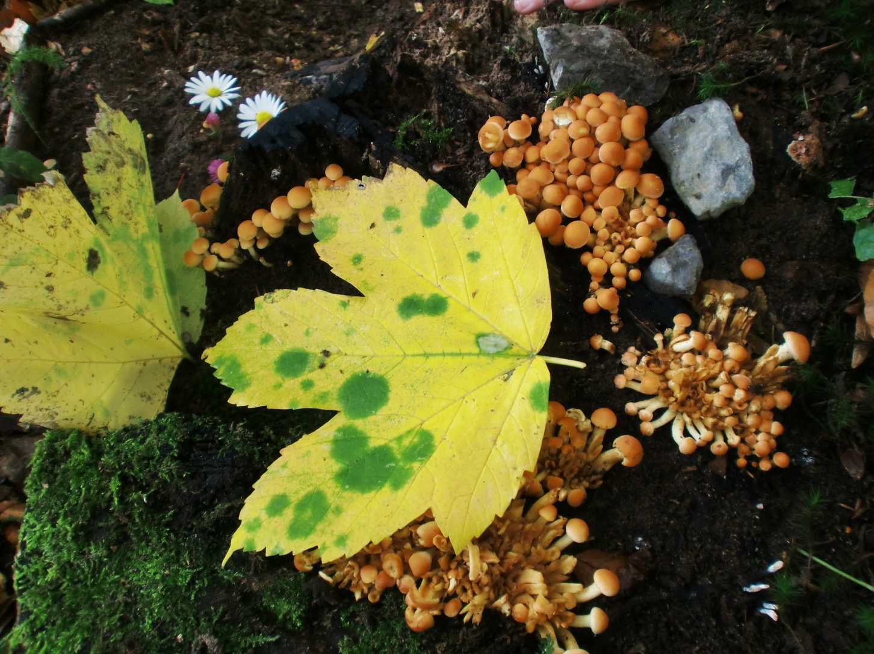
Kolik významů má slovo list. Víš, který měsíc má v názvu stejné slovo? Proč?

Slide 4
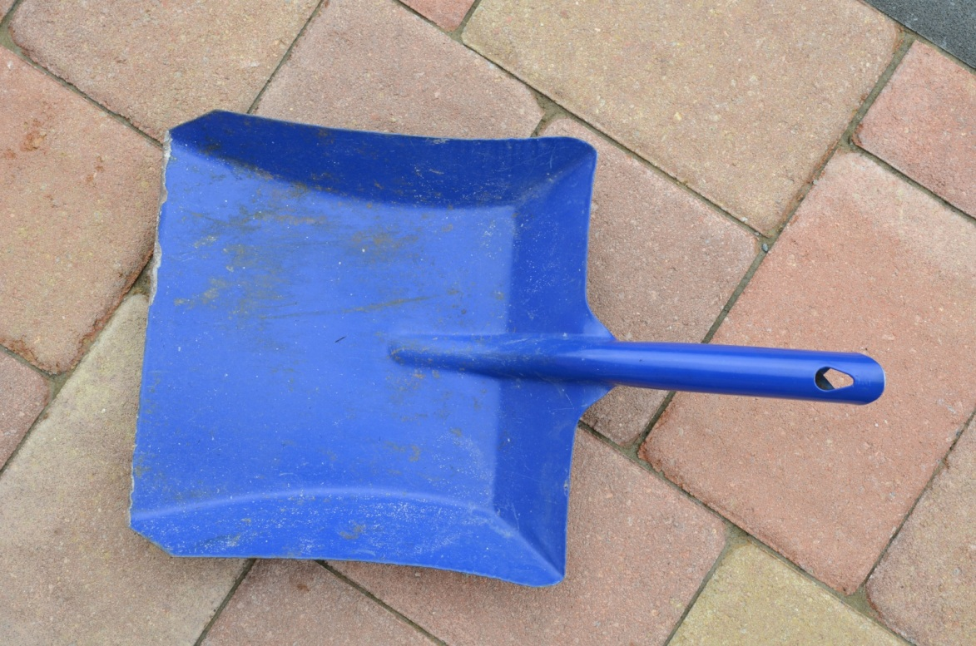
Jak doma pomáháš? Co všechno potřebuješ při úklidu?

Slide 5
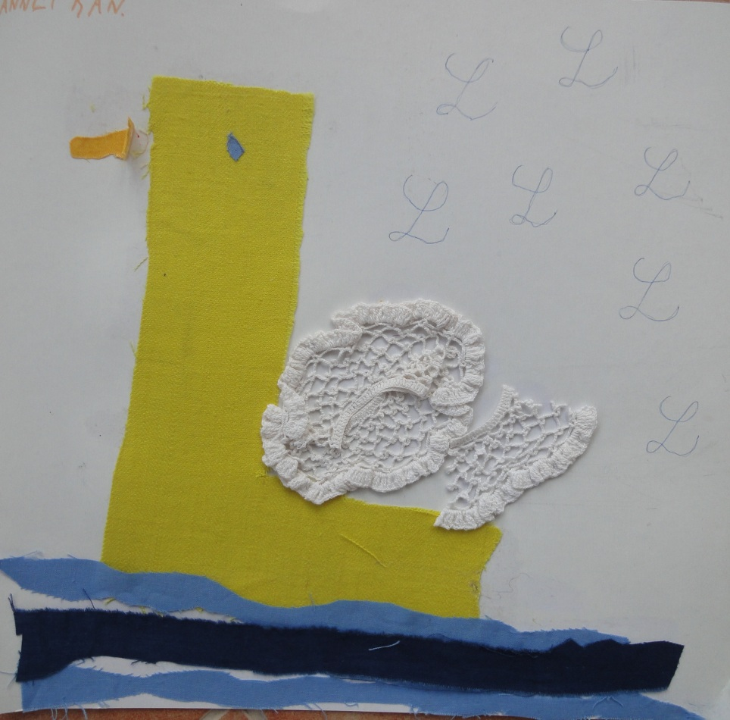
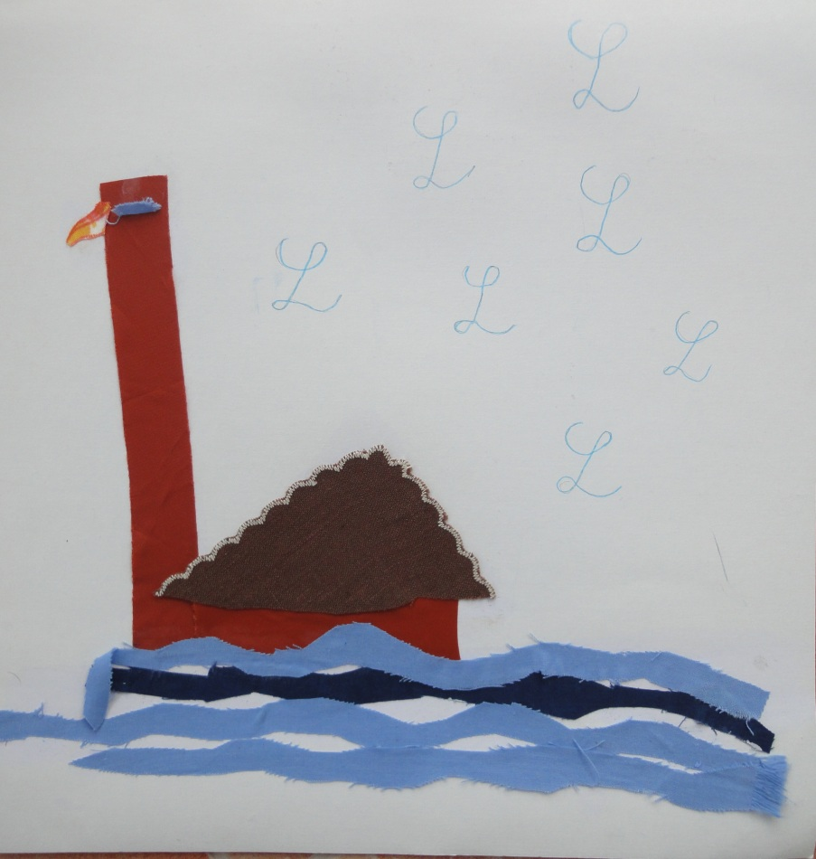
Po vyvození hlásky a tvaru písmene, vyrobíme labuť, která plave po vlnách.

